Slide 1

The methodological apparatus of research
Notes:
hello dear students. How can you hear me. today's lecture, oh, turned out to be quite voluminous. The lecture is very important, so I will ask you to take your pens and notes to write them down for better memorization.
Can you see the slide

Slide 2
Lecture plan
1. Choosing a topic and criteria for the relevance of research
2. Object and subject of research, definition of the purpose of the study
3. Develop a working hypothesis and set research objectives
4. Requirements for research

Slide 3
Methodological apparatus of research
The general logic of the study
GENERAL ANALYSIS
IDENTIFYING PROBLEMS
Recommendations

Slide 4
SELECTING A THEME
!
The topic should be topical
Determined by factors:
Objective (relevance, novelty, problem, prospect of research)
Subjective (individual characteristics of the researcher, the level and quality of education, the scientific interests of the leader) factors
Should not be too wide.
Must not be too narrow

Slide 5
IDEA (PLAN)
this is the basic idea, which brings together all the structural elements of the study, determines the order of its conduct and its stages
In the IDEA (plan) of the study are built in a logical order:
goal, task, hypothesis of research
criteria, indicators of the development of a particular phenomenon correlate with specific methods of research
determines the sequence of applications of these methods, the order of management of the course of the experiment, the order of registration, accumulation and generalization of experimental material
(as a rule, writing is not issued, but constantly keeps "in the head": in what direction the researcher wants to move, what new scientific knowledge he wants to get)

Slide 6
!
The idea of the study determines its stages
Usually, the study consists of their three main stages:
The first phase of the study includes:
– selecting of problem and theme
– determining an object and subject, purpose and task
– development of the study hypothesis
The second phase of the study contains:
– choosing methods and developing a research methodology
– hypothesis test
– directly research
– formulating preliminary conclusions, testing and refining them;
– justification for closing conclusions and practical recommendations
The three phase (final)
– putting the results into practice
– literary and scientific design of the work

Slide 7
Relevance research
this is the degree of its importance at the moment and in a given situation for solving a certain problem, task or question
In relevance is shown :
what are the tasks facing practice, science in terms of the chosen direction in specific socio-economic conditions
what in the most general synopsis was done by predecessors
what remains undisclosed, what remains to be done

Slide 8
The actuality of the research problem - this is the demand for studying and solving this problem in society
The rationale for the relevance of the study is an explanation of the need to study this topic and conduct the study in the process of general cognition
The justification for the relevance of the topic of research is a basic requirement for research work
The relevance of the research topic is due to the following factors :
filling any gaps in science
further development of the problem in modern conditions
its own view on an issue on which there is no consensus
generalization of experience
summing up and promoting knowledge on the main issue
posing new problems to attract public attention

Slide 9
IN SCIENCE
Contradiction
inconsistencies between any opposites
two statements, one of which is the negation of the other. If two statements are in a relationship of contradiction, then one of them is equivalent to the negation of the other
IN PRACTICE

Slide 10
RESEARCH PROBLEM
this is a category that means something unknown in science, which is to be discovered, proved
«knowledge of ignorance» - an objectively arising question in the course of the development of cognition, the solution of which is of significant practical or theoretical interest
the research problem is a perceived contradiction between the available and required level of knowledge about a particular aspect of the studied reality

Slide 11
Object Research
it is a process or phenomenon that creates a problem situation and is chosen to study
Subject Research
this is the aspect of the problem, exploring which, we know a holistic object, highlighting its main, most significant features, the property of the OBJECT

Slide 12
Object Research
what a particular study studies, what scientific knowledge is aimed at - a set of connections, relationships and properties that exists objectively in theory and practice and serves as a source of information necessary for the researcher
?
Object of science answers the question: What does science learn?
?
Object of scientific research answers the question: What is studied in this study?
V.V. Krajewski: when determining an object, the question should be answered: what is being considered?
V.I. Zagvjazinsy: a combination of properties and relationships that exist independently of the cognizant and are reflected by the object

Slide 13
Subject Research
more specific and includes only those connections and relationships, which are subject to direct study in this work, set the boundaries of scientific search
!
Several subjects can be identified in each object
V.V. Krajewski: subject denotes the aspect of consideration
V.I. Zagvjazinsy: elements, connections, object relationships to be studied

Slide 14
ПРЕДМЕТ
ИССЛЕДОВАНИЯ
более конкретен и включает только те связи и отношения, которые подлежат непосредственному изучению в данной работе, устанавливают границы научного поиска
!
В каждом объекте можно выделить несколько предметов исследования
В.В. Краевский: предмет обозначает аспект рассмотрения
В.И. Загвязинский: элементы, связи, отношения объекта, которые подлежат изучению

Slide 15
Объект и предмет исследования соотносятся между собой как целое и часть, общее и частное
Объект определяется через испытуемых, а предмет – через то, что у них изучается
ПРЕДМЕТ
ОБЪЕКТ
ПРЕДМЕТ
ПРЕДМЕТ

Slide 16
The object and the subject of the study relate to each other as whole and part, general and private
Object determined through the test subjects, and Subject – through what they have studied
Subject
Object
Subject
Subject

Slide 17
THE PURPOSE OF THE STUDY
what the researcher should achieve in the most general form as a result of the work - some image of the future
The goal is formulated briefly and ultimately accurately, in a meaningful respect expressing what the basic, what the researcher intends to do
!
The goal is fleshed out and developed in the tasks of the study

Slide 18
ЦЕЛЬ ИССЛЕДОВАНИЯ
то, что в самом общем виде должен достичь исследователь в итоге работы - некоторый образ будущего
Цель формулируется кратко и предельно точно, в смысловом отношении выражая то основное, что намеревается сделать исследователь
!
Цель конкретизируется и развивается в задачах исследования

Slide 19
Hypothesis Research
this assumption, put forward to explain a phenomenon that has not been confirmed or disproved
Scientific assumption
Presumpted scientific knowledge
Intended solution to the problem
Cognitive model
If confirmed, the hypothesis becomes new scientific knowledge (develops into the "novelty of the study")
If the old hypothesis is not confirmed, a new hypothesis is rejected and built
Notes:
Схема

Slide 20
В гипотезе формулируется прогнозируемый процесс переноса выявленных закономерностей на объект исследования – т.е. основной вывод исследования
Требования к гипотезе
а) гипотеза не должна содержать понятий, которые не уточнены
б) она должна быть проверяема при помощи имеющихся методик
Отличительные черты гипотезы:
принципиальная проверяемость
утвердительный характер
ограниченный масштаб применимости
указание на взаимосвязь между конкретными переменными
сравнимость с имеющимся знанием
краткость и корректность терминологии

Slide 21
The hypothesis formulates the predicted process of transferring identified patterns to the object of the study - i.e. the main conclusion of the study
Hypothesis requirements
а) hypothesis should not contain concepts that are not specified
b) it should be tested using existing methods
The hallmarks of the hypothesis:
Principled verifiability
affirmative
limited applicability scale
indicating the relationship between specific variables
comparable to existing knowledge
brevity and correctness of terminology

Slide 22
ЗАДАЧИ
ИССЛЕДОВАНИЯ
это те исследовательские действия, которые необходимо выполнить для:
достижения поставленной в работе цели
решения проблемы
для проверки сформулированной гипотезы исследования
Задачи исследования определяют основные этапы исследования для достижения поставленной цели
!

Slide 23
Tasks Research
these are the research steps that need to be done to:
achieving your goal
solving the problem
to test the study hypothesis
The objectives of the study determine the main stages of the study to achieve the goal
!

Slide 24
The first task is usually related to the identification, clarification, deepening, methodological justification of the essence, nature, structure of the object studied
The second is with the analysis of the real state of the subject of the study, dynamics, internal contradictions of development
The third - with the ability to transform, modeling, experimental testing
Fourth - with the identification of ways and means to improve the effectiveness of the study phenomenon, process, i.e. with practical aspects of work, with the problem of managing the researched object
The most common version of tasks:
Explore in theory and practice the state of the problem .....
Substantiate the model ....
In the experimental work to check the effectiveness of the proposed model...
Develop recommendations for...

Slide 25
Научная новизна
Характеризуется получением нового для общества знания
Изучение всем известного на уровне здравого смысла явления с помощью специальных научных методов и превращение его благодаря этому в научно установленный факт
2. Изучение уже известного в науке явления на новом экспериментальном материале
3. Переход от качественного описания известных в науке фактов к их точно определяемой количественной характеристике
4. Изучение известного в науке объекта, процесса или явления более совершенными методами
6. Измененные условия протекания различных процессов или явлений в окружающей природно-социальной среде.
доказывается тщательным анализом литературных источников, научно-исследовательских работ, публикаций по теме данного исследования

Slide 26
Scientific novelty
Characterized by the acquisition of new knowledge for society
Studying the common-sense phenomenon of common sense through special scientific methods and turning it through it into a scientifically established fact
Study of the phenomenon already known in science on a new experimental material
3. The transition from a qualitative description of facts known in science to their accurately defined quantitative characteristic
4. Exploring a well-known object, process or phenomenon in science by more advanced methods
5. Changed conditions of various processes or phenomena in the natural and social environment.
proved by a thorough analysis of literary sources, research papers, publications on the topic of this study

Slide 27
Theoretical significance
The value of work from the point of view of theory is a contribution to the study of thematic material, which consists in replenishing knowledge about the subject and object of research or offering an innovative approach to the problem
!
shows how the results were able to expand the theoretical base of science
It is about the possibilities:
expanding the understanding of the concepts studied, events, phenomena, problems
use of analytical results to solve scientific problems
in the presentation of a new view on the question, which will expand the approach to its study, will be the basis for the nomination of original, scientifically reasoned hypotheses

Slide 28
Теоретическая значимость
Ценность труда с точки зрения теории - это вклад в изучение тематического материала, заключающийся в пополнении знаний о предмете и объекте исследования или предложении инновационного подхода к проблеме
!
показывается, как полученные результаты смогли расширить теоретическую базу науки
Заключается в возможности:
расширении представления об изучаемых понятиях, событиях, явлениях, проблемах
использования аналитических результатов в решении научных проблем
в представлении нового взгляда на вопрос, что расширит подход к его изучению, станет основой для выдвижения оригинальных, научно аргументированных гипотез

Slide 29
Practical significance
Disclosure of the practical meaning (application) of research work, description of how the results can be applied
!
shows what the results of the study can provide for practice and what have already been given
It is about the possibilities:
solutions based on the results of a practical task
further scientific research
use of the data obtained in the process of training certain specialists

Slide 30
Практическая значимость
раскрытие практического значения (применения) исследовательской работы, описание того, как могут применяться полученные результаты
!
показывается, что могут дать для практики результаты исследования и что уже дали
Заключается в возможности:
решения на основе полученных результатов той или иной практической задачи
проведения дальнейших научных исследовании
использования полученных данных в процессе подготовки тех или иных специалистов

Slide 31
Issues for preparation and discussion
How are the goals and objectives of scientific research defined?
How do you choose the purpose and objectives of the study?
How do I choose an object and a subject of study? What is their relationship?
What does the logical structure of scientific research include?
How do you determine the novelty of the study?

Slide 32
Виды научных исследований
- методическая работа;
- научно-методическая;
- научно-исследовательская.
Отличие методической работы от научно-методической заключается в элементах новизны.
Если при том же самом обобщении в экспериментальных условиях воспроизведены новые закономерности обучения и воспитания, то подобное исследование можно именовать научно-методическим.

Slide 33
Types of research
- Methodical work
- Scientific and methodical;
- Research.
- The difference between methodical work and scientific and methodical is the elements of novelty.
- If new patterns of learning and education are reproduced in the same generalization in experimental conditions, such research can be called scientific and methodical.

Slide 34
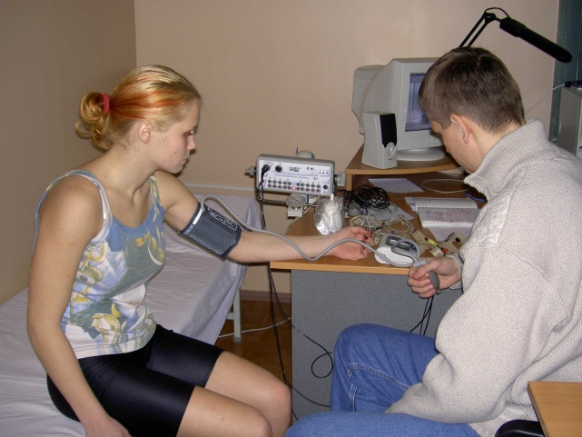
Scientific and methodical work is essentially a private case of research
The research methodology is a kind of research program as a whole, the result of a comprehensive preliminary development of a particular problem.
Research methods are ways to obtain data.

Slide 35
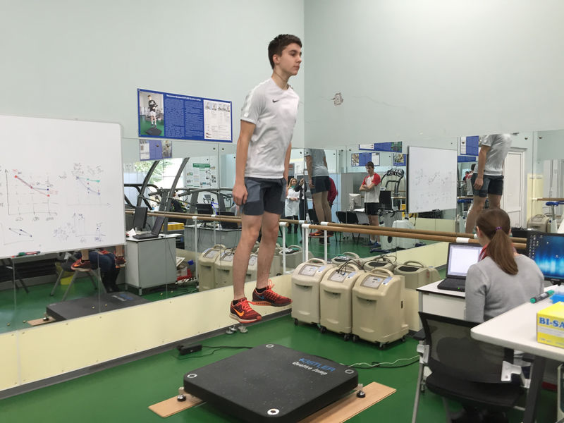
Stages of scientific research
1. Choosing the topic of the study.
2. Identify the subject and subject of the study.
Identify goals and objectives.
The wording of the name of the work.
5. Develop a hypothesis.
6. Making a research plan.
7. Working with literature.
8. Selection of those under study.
A selection of research methods.
The study's conditions.
11. Conducting a study (material collection).
Processing the results of the study.
The formulation of conclusions and proposals.
14. Making a job.
Notes:
I'd like you to write a summary of my lectures live. This will help you better understand and memorize terminology

Slide 36

Choosing a research topic
Lack of knowledge, facts, contradictory scientific ideas create grounds for scientific research.
Setting a scientific problem suggests:
- Detection of such a deficit;
- Awareness of the need to eliminate the deficit;
- formulating the problem.

Slide 37

Determining the object of the study
The object of the study – it is a process or phenomenon that is chosen to study, contain a problem situation and serve as a source of information necessary for the researcher.
The object of the study can be processes: educational, educational, organizational, training, management, etc.

Slide 38

Определение предмета исследования
Предметом исследования могут выступать:
- совершенствование и развитие учебно-воспитатель­ного процесса;
- формы и ме­тоды педагогической деятельности;
- диагностика учебно-воспита­тельного процесса;
- пути, условия, факторы совершенствования обучения, воспитания, тренировки и др.

Slide 39

Определение цели и задач
Цель формули­руется кратко выра­жая то основное, что намеревается сделать исследователь.
Целью исследований может быть:
разработка методик и средств обучения, тренировки, воспитания способностей личности,
развития двигательных способностей, форм и методов фи­зического воспитания в различных структурных подразделениях и возрастных группах,
со­держания обучения, путей и средств совершенствования управле­ния учебно-тренировочным и воспитательным процессом и т. д.

Slide 40

Цель конкретизируется в задачах исследования
Первая - связана с уточнением структуры изучаемого объекта.
Вторая - связана с анализом реального состояния предмета исследования.
Третья - с выявлением путей и средств повышения эффективности исследуемого явления.
Четвертая – с опытно-экспериментальной проверкой эффективности пред­лагае­мых преобразований.

Slide 41

Формулировка названия работы
Название работы необходимо формулировать кратко, точно в соответствии с ее содержанием, должен быть отражен предмет исследования. Часто в ходе исследования возникают более удачные названия.

Slide 42

Разработка гипотезы
Гипотеза – научное предположение, требующее проверки на опыте и теоретического обоснования, подтверждения. Все гипотезы делятся на описательные и объясни­тельные.
В первых описывается связь между педагогическими средствами формирования того или иного качества и результатом экспериментальной деятельности.
Во вторых раскрываются внутренние условия, механизмы, причины и следствия.

Slide 43

Составление плана исследования
План исследования представляет собой намеченную программу действий, которая включает все этапы работы с определением календарных сроков их выполнения.
План необходим для того, чтобы правильно организо­вать работу и придать ей более целеустремленный ха­рактер.

Slide 44

Работа с литературой
Эффективность работы с литературными источниками зависит от знания определенных правил их поиска, со­ответствующей методики изучения и конспектирования.
Под «литературным источником» понимается документ, содержащий какую-либо информацию (монография, статья, тезисы, книга и т.п.).

Slide 45
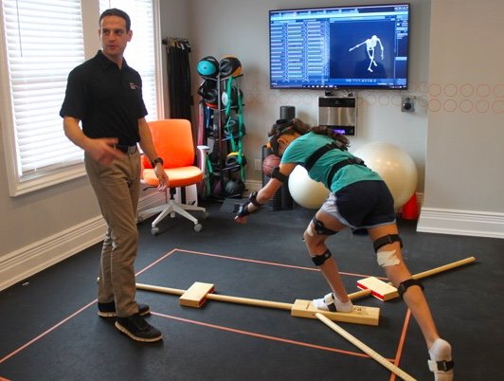
Подбор исследуемых
Иссле­дуемые лица должны быть максимально идентичными по своим характеристикам.
Только в этом случае можно будет утверждать, что эффективность педагогического процесса достигнута за счет нового учебно-воспитатель­ного элемента, а не за счет лучшего физиче­ского развития исследуемых экспериментальной группы.

Slide 46
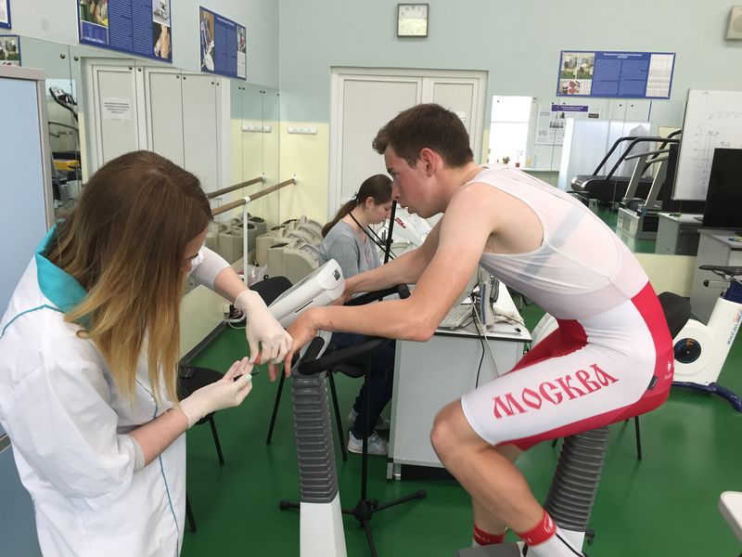
Выбор методов исследования
Метод исследования – это способ получения сбора, обработки или анализа данных.
Наиболь­шее распространение методы:
анализ научно-методической литературы, документальных и архивных материалов;
опрос (беседа, интервью и анкетирование);
контрольные испытания (тестирование);
хронометрирование;
экспертное оценивание;
педагогическое наблюдение
педагогический эксперимент;
методы математической обработки.

Slide 47
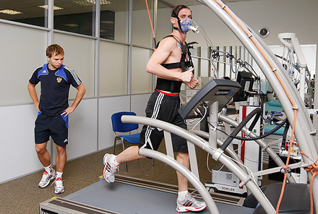
Сущность педагогического эксперимента
Любой педагогический экспери­мент включает в себя один или несколь­ко методов сбора текущей информации.
Предшествует им использование методов получе­ния ретроспективной информации (опрос, анализ литературных и документальных источников).
Все это служит осно­ванием считать эксперимент комплексным методом науч­ного познания.

Slide 48
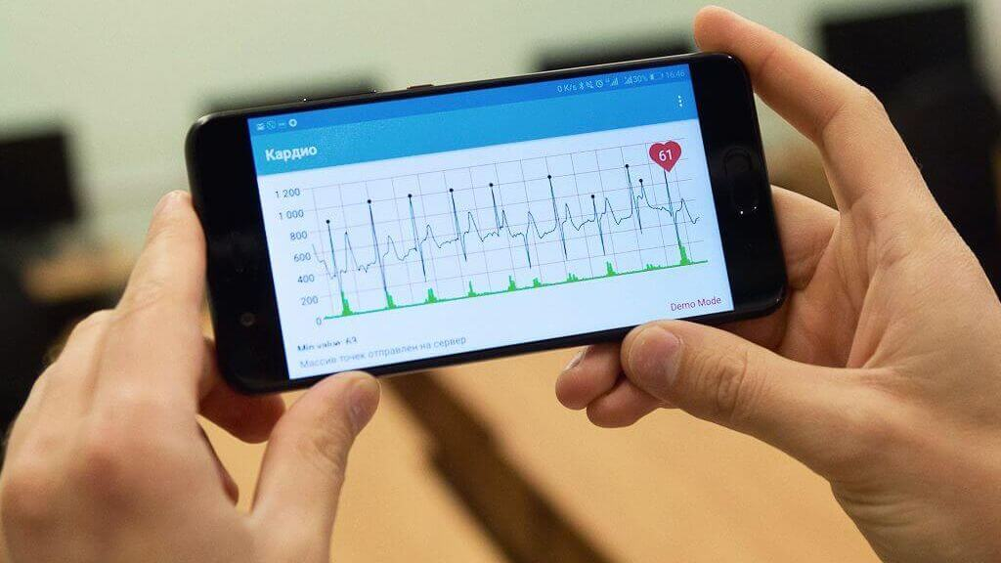
Организация условий проведения исследования
Организация педагогического эксперимента связана с планированием его про­ведения:
Последовательность всех этапов рабо­ты.
Подготовкой всех условий, обеспечивающих полно­ценное исследование: приборов, средств, инструктаж помощников, плани­рование наблюдения, выбор экспериментальных и контрольных групп, оценка всех особенностей экспериментальной базы и т.д.

Slide 49

Проведение исследования
На этом этапе работы с помощью выбранных методов исследования собирают необходимые эмпирические данные для проверки выдвинутой гипотезы.
Исследование проводится на основе общей программы эксперимента, программ ве­дения занятий в экспериментальных и контрольных группах, а также программы ведения наблюдений.

Slide 50
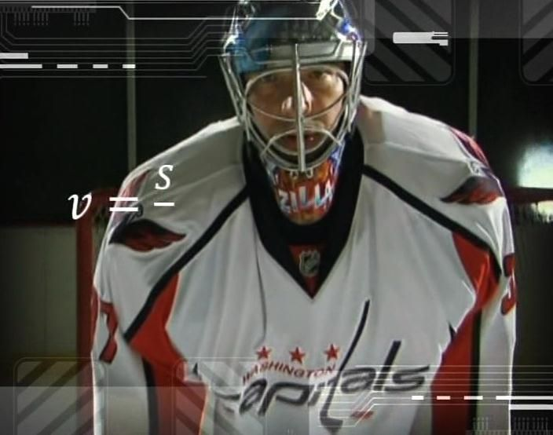
Обработка результатов исследо­вания
Обработка результатов исследования начинается с составления сводных таблиц полученных данных.
И для ручной, и для компьютерной обработки в исходную сводную таблицу заносят начальные данные в фор­ме десятичного числа, т.е. предварительно пересчитать минуты в деся­тичные доли часа, секунды – в десятичные доли минуты, количество меся­цев – в десятичную долю года и т. д.

Slide 51

Математическая обработка данных
Важнейшими статистическими характеристиками являются:
а) средняя арифметическая
б) среднее квадратическое отклонение
в) коэффициент вариации
Ориентируясь на эти характеристики нормального распределения, можно оценить степень близости к нему рассматриваемого распределения.

Slide 52
Статистические характеристики
Средней арифметической величиной называется такое среднее значение признака, при вычислении которого общий объем признака в совокупности сохраняется неизменным.
Среднее квадратичное отклонение определяется как обобщающая характеристика размеров вариации признака в совокупности.
Коэффициент вариации – это мера относительного разброса случайной величины. Он показывает, какую долю составляет средний разброс случайной величины от среднего значения этой величины.

Slide 53
Корреляционный анализ
Это совокупность основанных на математической теории корреляции методов обнаружения корреляционной зависимости между двумя случайными признаками или факторами.
Он включает следующие основные практические приёмы:
- построение корреляционного поля и составление корреляционной таблицы;
- вычисление выборочных коэффициентов корреляции или корреляционного отношения;
- проверка статистической гипотезы значимости связи.

Slide 54
Критерии для проверки выборок вычисляют по формулам
Критерий Фишера применяется для проверки равенства дисперсий двух выборок. Его относят к критериям рассеяния. Критерий Фишера основан на дополнительных предположениях о независимости и нормальности выборок данных.
Критерий Стьюдента — общее название для статистических тестов, в которых статистика критерия имеет распределение Стьюдента. Наиболее часто критерии применяются для проверки равенства средних значений в двух выборках.
Коэффициент корреляции Спирмена — мера линейной связи между случайными величинами. Корреляция Спирмена является ранговой, то есть для оценки силы связи используются не численные значения, а соответствующие им ранги.
Коэффициент корреляции Браве -Пирсона применим в том случае, если измерение значений исследуемых признаков производятся в шкале отношений или интервалов и форма зависимости является линейной т.е. при увеличении одной случайной величины другая случайная величина имеет тенденцию возрастать (убывать) по линейному закону.

Slide 55

оценка достоверности различий
между двумя или более рядами значений.
В математической статистике существует ряд способов для ее решения. Компьютерный вариант обработки данных стал в настоящее время наи­более распространенным.
Во многих прикладных статистических програм­мах есть процедуры оценки различий между параметрами одной выборки или разных выборок.

Slide 56


Формулирование выводов
Выводы – это утверждения, выражающие в краткой форме содержатель­ные итоги исследования, они в тезисной форме отражают то новое, что по­лучено самим автором.
Решение каждой из перечисленных во введении задач должно быть определенным образом отражено в выводах.

Slide 57

Оформление работы
Задача данного этапа работы представить полученные результаты в общедоступной и понятной форме, позволяющей сравнивать их с результатами других исследователей и использовать в практической деятельности.
Оформление работы должно соответствовать требованиям, предъявляемым к работам, направляемым в печать.

Slide 58

рекомендации для студентов по ведению научно-исследовательской работы (НИР)
Работа с научным руководителем обычно начинается с решения несколько пробных задачек и/или чтения нескольких статей по теме.
Получив очередное задание, не стесняйтесь обратиться за дополнительными разъяснениями. Гораздо хуже, если вы, закопавшись, надолго пропадёте, так ничего и не сделав.

Slide 59

рекомендации
Другая распространённая ошибка — откладывать научную работу на потом.
Обычно руководитель рассчитывает, что ваша работа вольётся в общее исследование и ожидает определённых результатов к определённым срокам.
Если вы справляетесь с первой задачкой быстро, то получаете усложнение, потом следующее, и к концу учёбы набегают ощутимые результаты.

Slide 60

рекомендации
НИР надо заниматься постоянно. Хорошие идеи появляются в результате многократных совместных обсуждений, причём не сразу.
Необходимо время, чтобы разобраться в причинах неудач первых экспериментов, придумать лучший алгоритм, что-то понять и доказать о его свойствах.
Поэтому хорошую работу объективно можно сделать только за пару семестров.

Slide 61

рекомендации
Ваш руководитель имеет право быть занятым, не находить времени прочитать присланный вами материал. Это нормально.
Израсходуйте образовавшееся время на то, чтобы самостоятельно понять, что делать дальше или заняться самообразованием. Никто не даст студенту тему, по которой в мире нет ни одной публикации.
Появятся правильные вопросы. Откопайте самые последние работы по вашей теме.
Не бойтесь ошибаться. Вы учитесь сложному делу, поэтому никто Вас не осудит, если будет получаться не всё и не сразу.

Slide 62

алгоритм, как не топтаться на месте
Составьте полный список вопросов, что вам не понятно, чтобы дойти до цели.
Напишите три варианта ваших ответов на каждый вопрос. Обсудите их с научным руководителем.
Выберите для каждого вопроса из трёх вариантов самый простой с точки зрения реализации.
Выполните всё задание от начала до конца, чтобы заработало хоть что-то.

Slide 63

Тема, задача, материал
Тема — это довольно широкое направление исследований. Предполагается, что по этой теме вы защитите выпускную работу. Постановки задач внутри темы могут слегка изменяться в процессе работы.
Задача — это нечто более конкретное. Задача имеет четкую постановку.
Материал — что угодно в электронном виде по теме.

Slide 64

Изучение литературы
Любое исследование базируется на каких-то уже известных результатах, и вы обязаны не просто с ними ознакомиться, а внимательно их проработать, постаравшись понять в них всё.
Важное правило: как только вы прочитали статью, обязательно напишите по ней реферат. Сделайте это сразу, потом будет труднее всё вспомнить и систематизировать.

Slide 65

Изучение литературы
Реферат — это немного больше, чем просто аннотация, взятая из самой статьи. Аннотация всего лишь говорит, о чём статья, и называет главный результат. В реферате надо перечислить все основные идеи и результаты статьи.
Это тренировка умения отличать важное от второстепенного.

Slide 66

Эксперимент
В науке почти каждое исследование содержит элементы как теории, так и эксперимента. Во многих задачах с эксперимента стоит начинать.
Если у вас есть гипотеза, но вы не знаете, как её доказать, попробуйте сначала убедиться экспериментально, что она верна.
Изобретайте различные способы визуализации одних и тех же данных, «покрутите» вашу задачу с разных сторон.
Случается, что именно эти, казалось бы, бесполезные, упражнения, как раз и приводят к наиболее важным открытиям.

Slide 67

Стадия осмысления результатов
Задавайте себе больше вопросов.
Верны ли исходные гипотезы? Если не верны, то, может быть, верны какие-то похожие?
Что произойдёт, если я поменяю этот или другой параметр?
Чем объясняется это странное скопление точек на графике? Нет ли на графике аномалий, не имеющих очевидных объяснений?
Все ли интересные частные случаи проверены?
Как насчёт крайних случаев и «пограничных» ситуаций (там всегда скапливаются сюрпризы)?

Slide 68

Документирование
Во-первых, пока вы помните все детали, сумеете сделать это лучше. Записать рано или поздно придётся, но потом времени будет потрачено больше, и качество документа окажется ниже.
Во-вторых, словесное формулирование приводит мысли в порядок и магическим образом повышает эффективность следующего этапа работы.

Slide 69

Текущие отчёты
- что нового удалось узнать из литературы;
- что сделано за этот период;
- что из этого является результатом, о котором можно написать в тексте курсовой (статьи, диссертации);
- что не понятно, какие проблемы возникли;
- какие есть идеи их решения, включая возможность изменения постановки всей задачи или её частей;
- план работ на следующий период (например, две недели).
Эта работа прививает привычку структурировать своё мышление, а вечно занятому научному руководителю экономит время.

Slide 70

Алгоритм НИР
погружение в современную научную литературу, в основном англоязычную;
вывод теории (даже если работа экспериментальная, это помогает понять метод и приспособить его под свою задачу);
проведение экспериментов (даже если работа теоретическая, это помогает открывать новые эффекты);
анализ простых частных случаев и крайних случаев, даже если они кажутся вырожденными;

Slide 71
Алгоритм НИР
- изменение самой постановки задачи и решение более простых близких задач;
- письменное изложение постановки задачи, обзора статей или уже найденных частичных решений;
- обсуждения с руководителем и коллегами, участие в научных семинарах и конференциях.
Порядок этих работ не важен и выбирается по ситуации, но ни одна из них не должна систематически пропускаться — в этом суть алгоритма, и только в этом случае он гарантирует успешное продвижение.

Slide 72

наиболее актуальные темы научных исследований в области физической культуры и спорта
влияние оздоровительных, образовательных и воспитательных воздействий средств физической культуры и спорта на раз­личные по возрасту, полу, уровню образования, образу жизни, учебной, трудовой деятельности категории занимающихся;
совершенствование методики стимулирования естествен­ного созревания функций организма, психики у детей различных возрастных групп, формирование правильной осанки, повыше­ние общей физической подготовленности, неспецифической ус­тойчивости к воздействию внешней среды обитания, лечебные возможности физических упражнений при различных видах забо­леваний, продление жизни.

Slide 73

наиболее актуальные темы научных исследований в области физической культуры и спорта
разработка и совершенствование методик повышения уровня теоретической подготовленности занимающихся; обогаще­ние их двигательным, эстетическим, эмоциональным, волевым, нравственным опытом, опытом общения; обучение занимающих­ся методам познания самих себя, своих спо­соб­ностей, достоинств и недо­статков; стимулирование глубоко осознанного и активного отно­шения к занятиям физическими упражнениями и спортом, к уче­бе, трудовой деятельности и др.;
поиск эффективных методик применения средств физической культуры и спорта в целях активного отдыха, восста­новления работоспособности после умственных, физических и эмо­циональных напряжений, постепенного вхождения в процесс учеб­ной, спортивной и профессиональной деятельности.

Slide 74

наиболее актуальные темы научных исследований в области физической культуры и спорта
возможности средств и методов фи­зической культуры и спорта при занятиях с людьми среднего и по­жилого возраста;
содержание физического вос­питания различных групп населения по формированию здорово­го стиля жизни, по спортивной подготовке в детско-юношеском, массовом спорте, спорте высших достижений;
совершенствование методики проведения школьного урока и его частей;
проблемы, связанные с физическим воспитанием детей дошкольного возраста.

Slide 75
Структура кандидатской диссертации:
титульный лист (стр.1),
оглавление (стр.2),
введение - (стр.4) Во введении (10-15 страниц) необходимо сформулировать актуальность проблемы, отразить степень научной разработанности изучаемой проблемы, сделать обзор научных источников по теме исследования, рассмотреть в каком состоянии на современный момент находится избранное научное направление, что уже сделано другими авторами, что в этом вопросе еще неясно и поэтому требует дальнейшего исследования.
Логичным заключением обзора должно быть определение цели, задач, объекта и предмета исследования, формулировка рабочей гипотезы (что предполагалось получить в результате исследования).
Далее формулируется методология исследования и определяется источниковая база, с помощью которых будут обосновываться основные положения, выносимых на защиту.
В ряде диссертационных советов научная новизна, как результат исследования, а так же апробация результатов исследования, практическая и теоретическая значимость диссертации отражаются в автореферате.

Slide 76
Структура кандидатской диссертации
Название глав должно отражать содержание объекта исследования и раскрывать сущность предмета исследования!
В идеале: одна задача - один подраздел главы. Количество глав определяется исходя из логики диссертации. Как правило в кандидатской диссертации 2-3 главы, докторской 3-5.
Глава – 1 – 18 стр.
Глава 1 (30-50 стр.) как правило отражает теоретико-методологические основы анализа исследуемой проблемы. для обоснования авторского подхода, позволившего претендовать на научную новизну. Для позитивного восприятия в соответствии с сформулированными задачами главу целесообразно разделить на подразделы (параграфы) (15-20 стр.)

Slide 77
Структура кандидатской диссертации
Глава 2 – 45 стр.
Глава 2 (60-70 стр.) отражает исследование практики в соответствии с авторским концептом, изложение собственных результатов исследования. В ней часто размещают таблицы с полученными данными (не первоначальными, а уже обработанными), рисунки, обобщающие или иллюстрирующие результаты, пояснения автора по поводу тех или иных полученных данных. Осуществляется обобщение полученных результатов, которое преследует две основные задачи.
Во первых, необходимо сопоставить полученные Вами данные с результатами исследований других авторов,
Во-вторых, предварительно изучив современные научные концепции, определить - с позиции какой из них можно объяснить Ваши данные (либо в какую из них «вписываются» Ваши результаты). Если Вы провели объемное исследование с использованием серьезных современных методик, а Ваши результаты не вписываются ни в одну из известных теорий или противоречат им, и если при этом Вы убеждены, что полученным данным можно верить, то Ваша диссертация «тянет» на докторскую.

Slide 78
Структура кандидатской диссертации
Глава 3 -82 стр.
Глава 3 (20-30 стр.) Экспериментальная проверка эффективности разработанной модели (организация исследования, организация педагогического эксперимента - 94 стр., результаты эксперимента и их обсуждение).
Отличие докторской диссертации от кандидатской в том, что первая должна представлять собой крупное научное открытие или открывать новое научное направление. Обычно, эта глава разбивается на параграфы, в соответствии с логикой изложения материала. Иногда (чаще в докторских диссертациях), если исследование слишком объемное и выполнено по нескольким направлениям, изложение собственных результатов занимает 2 главы и более.
Общее заключение (10-15 стр.). - (115 стр.)
Выводы – 126 стр.
Количество выводов в диссертации должно соответствовать количеству поставленных задач (и в идеале - представлять собой решение этих задач). Однако, на практике такое встречается редко. Одной задаче может соответствовать два вывода, реже - выводы мало соответствуют поставленным задачам.
Несоответствия выводов поставленным задачам следует избегать. Если выводы совсем не соответствуют задачам - измените задачи.
Практические рекомендации (стр. 129).

Slide 79
Структура кандидатской диссертации
Список литературы – (130 стр.). (обычно, не менее 100, не более 600 источников, оформляется по текущему ГОСТу.
Вначале по алфавиту приводятся отечественные источники, затем по алфавиту - иностранные. Соответствие списка литературы ГОСТу можно проверить в библиотеке (в информационно-библиографическом отделе).
В приложения (стр.145 ) диссертации включают не вошедшие в основной текст таблицы, схемы организации эксперимента, иногда приводятся образцы анкет, тестов (если они разработаны Вами) и т.д. Кроме того, в приложения входят акты внедрения, авторские свидетельства и т.д. Каждому разделу приложений присваивается номер (1, 2, 3 и т.д.).

Slide 80
Структура кандидатской диссертации
Объем кандидатской диссертации (без учета списка литературы, приложений, рисунков и таблиц) обычно составляет 120-150 машинописных страниц (1800 знаков на странице - 29-30 строк, 62-64 знака в строке.
При наборе на компьютере применяется шрифт Times, размер 14, межстрочное расстояние 24 ).

Slide 81
Презентация на защиту диссертации
Презентация – должна быть связана с содержанием доклада и служить наглядной иллюстрацией основных положений работы так, чтобы представить все этапы исследования.
Презентация и текст выступления должны не дублировать, а дополнять друг друга.
Иллюстрация, вынесенная в презентацию, должна иллюстрировать основные положения работы.
Слайды должны быть соотнесены с частями выступления.

Slide 82
Презентация на защиту диссертации
В состав работы входят следующие части:
- Слайд № 1 должен содержать следующую информацию:
- Название образовательного учреждения и специальности (размер шрифта – не менее 24 пт);
- Название доклада (размер шрифта – не менее 28 пт, полужирный Arial);
- Фамилия, имя, отчество автора и соавторов (размер шрифта – не менее 24 пт);
- Фамилия, имя, отчество руководителя (размер шрифта – не менее 24 пт).

Slide 83
Презентация на защиту диссертации
2. Слайд № 2 должен описывать цели и задачи, которые необходимо решить в ходе выполнения работы (общий объём слайда – не более 15 строк текста).
3. Последующие слайды — отражают основное содержание работы.
4. Последний слайд, используемый в докладе, должен содержать выводы (заключение) по проделанной работе.
Все слайды (кроме первого) должны содержать порядковый номер, расположенный в правом верхнем углу (размер шрифта – не менее 20 пт.).
Каждый слайд (кроме первого) должен иметь название, набранное шрифтом не менее 24 пт.
Предпочтительное оформление презентации – применение цветовых схем «светлый текст на темном фоне» или «темный текст на белом фоне».

Slide 84
Презентация на защиту диссертации
Допускаемый размер шрифта – не менее 20 пт.
Рекомендуемый размер шрифта ≥ 24 пт.
Максимальное количество текстовой информации на одном слайде – 15 строк текста, набранных arial 28 пт.
Максимальное количество графической информации на одном слайде – 2 рисунка (фотографии, схемы и т.д.) С текстовыми комментариями (не более 2 строк к каждому).
Желательно, чтобы на слайдах оставались поля, не менее 1 см с каждой стороны.
Использование звуковых эффектов в ходе демонстрации презентации не желательны.
Why.Esprezo.Ru/

Slide 85
Процедура защиты диссертации
Защита кандидатской диссертации проводится не ранее чем через месяц после публикации работ соискателя, отражающих основные научные результаты диссертации. Полнота изложения материалов диссертации в работах, опубликованных автором, определяется диссертационным советом.
Заседание диссертационного совета считается правомочным, если в его работе принимают участие не менее двух третей членов совета.
При защите кандидатской диссертации необходимо участие в заседании не менее двух докторов наук по каждой специальности защищаемой диссертации.
Решение диссертационного совета по вопросу присуждения ученой степени доктора или кандидата наук считается положительным, если за него проголосовали не менее двух третей членов совета, участвовавших в заседании.
Публичная защита диссертации должна носить характер научной дискуссии и проходить в обстановке высокой требовательности, принципиальности и соблюдения научной этики, при этом обстоятельному анализу должны подвергаться достоверность и обоснованность всех выводов и рекомендаций научного и практического характера, содержащихся в диссертации.

Slide 86
Процедура защиты диссертации
В случае представления диссертации, написанной не на русском языке, по просьбе соискателя и при согласии не менее двух третей участвующих в заседании членов диссертационного совета и официальных оппонентов защита диссертации может проводиться на языке, на котором написана диссертация. В случае необходимости диссертационный совет обеспечивает перевод защиты диссертации.
Официальные оппоненты обязаны присутствовать на защите диссертации. Разрешается, в виде исключения, проведение защиты диссертации в отсутствие по уважительной причине только одного из официальных оппонентов, давшего на диссертацию положительный отзыв. В этом случае на заседании диссертационного совета полностью оглашается отзыв отсутствующего оппонента.

Slide 87
Процедура защиты диссертации
После окончания защиты диссертации диссертационный совет проводит тайное голосование по присуждению ученой степени. Для проведения тайного голосования избирается открытым голосованием простым большинством голосов членов диссертационного совета, участвующих в заседании, счетная комиссия (в количестве не менее трех членов совета). Протокол счетной комиссии утверждается открытым голосованием простым большинством голосов членов диссертационного совета, участвующих в заседании.
Процедура проведения заседания диссертационного совета при защите диссертации, включая порядок тайного голосования и работы счетной комиссии, устанавливается Положением о диссертационном совете.
При положительном результате голосования по присуждению ученой степени диссертационный совет принимает открытым голосованием заключение по диссертации, в котором отражаются наиболее существенные научные результаты, полученные лично соискателем, оценка их достоверности и новизны, их значение для теории и практики, рекомендации об использовании результатов диссертационного исследования, а также указывается, в соответствии с какими требованиями критериев, которым должны отвечать диссертации, представленные на соискание ученой степени, оценивалась диссертация. Копия заключения выдается соискателю по его просьбе в месячный срок.

Slide 88

Контрольные вопросы
1. Дайте характеристику видам научных исследований.
2. Назовите этапы научного исследования.
3. Как определяется объект и предмет исследования?
4. Каковы требования к постановке и формулированию цели и задач исследования?
5. Каковы требования к подбору исследуемых?
6. Назовите основные методы педагогического исследования.
7. На чем основывается выбор методов исследования?
8. В чем заключается обработка результатов исследо­вания?
9. Каковы требования формулированию выводов?
10. Назовите наиболее актуальные темы научных исследований в области физической культуры и спорта.
Требования для получения зачета.
Назовите компетенции ОК-3; ОПК-2; ПК-2.
Наличие лекции
Представить вариант структуры диссертационного исследования (в сокращенном виде) по заданной теме с кратким содержанием.
Ответить на вопрос по лекции.

Slide 89
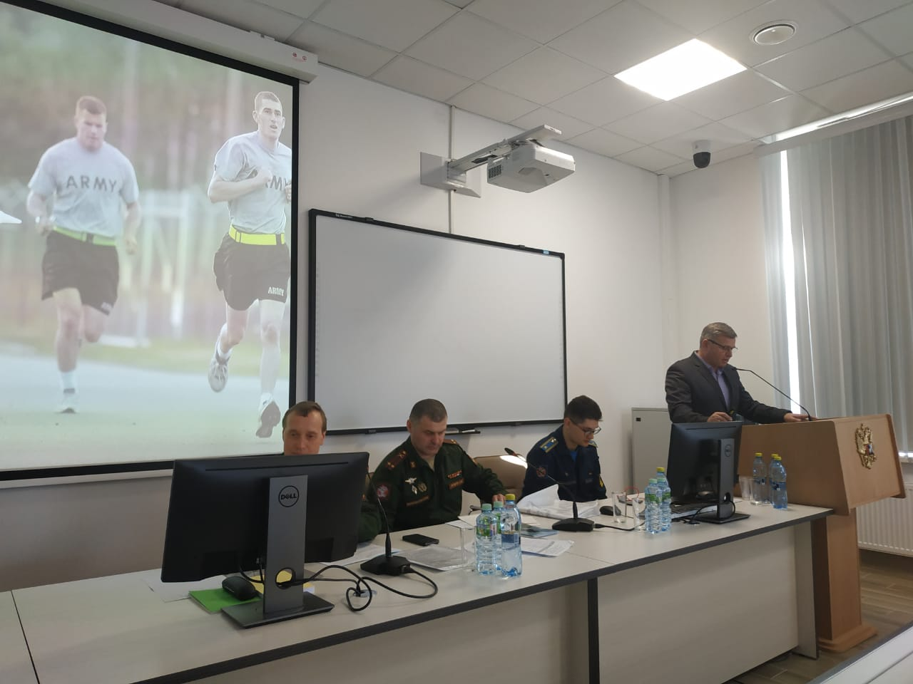
Межвузовская научно - практическая конференция в Военно-медицинской академии

Slide 90
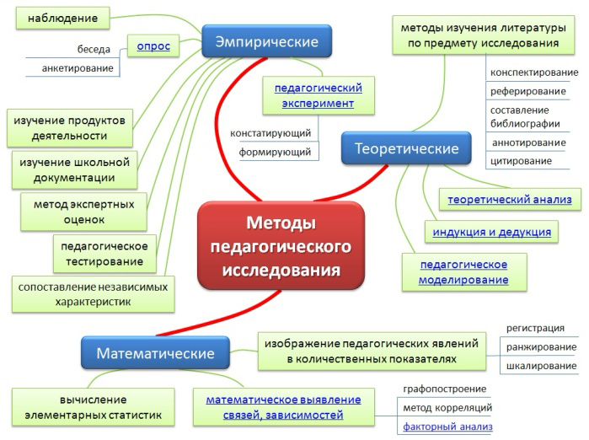
Педагогическая методология

Slide 91

Грант — безвозмездная субсидия предприятиям, организациям и физическим лицам в денежной или натуральной форме на проведение научных или других исследований, опытно-конструкторских работ, на обучение, лечение и другие цели с последующим отчётом об их использовании.
Грант на образование:
определиться с академической (ими) программой (ами) и ВУЗом(ами) и ознакомиться с подробным описанием каждой выбранной программы. Набор изучаемых дисциплин должен соответствовать вашим научным интересам и ожиданиям) и на требования, предъявляемые к поступающим.
вы не меняете кардинально вашу специализацию и подаете документы на соответствующую вашему предыдущему образованию и опыту программу;
иметь отличную академическую успеваемость в школе/ ВУЗе;
хорошо знаете иностранные языки;
пишете дипломную работу или ведёте научные изыскания по актуальным научным темам;
можете обосновать и представляете себе, как полученные за границей знания будут способствовать развитию культурных, экономических или политических отношений между этой страной и Россией;
уверенность в своем успехе.

Slide 92

Документы для получения гранта на образование
1. Копия диплома о высшем образовании с вкладышем или академическая справка из ВУЗа с перечнем курсов и оценок. Эти документы должны быть переведены на иностранный язык и заверены. Некоторые ВУЗы могут потребовать нотариальный перевод, другие ВУЗовский, внимательно читайте требования. Апостиль на эти документы ставить не нужно (если не указано иное).
2. CV (резюме): здесь должно быть именно академическое резюме, а не резюме для работы. Вы должны описать ваши обязанности на работе, стажировках (лучше даже, если будут описаны и достижения), награды и премии, получены стипендии, указать опыт участия в волонтерских проектах, научные публикации, если вы работали в лаборатории, то указать над чем. Обязательно вычитайте резюме или отдайте на проверку друзьям или коллегам – там не должно быть ошибок!

Slide 93
Результаты экзаменов и рекомендации преподавателей
Результаты международных экзаменов, например, IELTS или TOEFL для английского языка, TCF / DELF / DALF для французского и т.п. Помните, что после того, как вы сдали экзамен, пройдет еще какое-то время, прежде вы узнаете его результаты (2-3 недели). Также отведите время на пересылку результатов экзаменов из тестовых центров до вас и ВУЗа, в который вы собираетесь поступать.
Рекомендации от преподавателей или с работы (как правило две). Рекомендации должны быть на иностранном языке, подписаны давшим их преподавателем с указанием его учёных степеней, контактного телефона и адреса электронной почты.
Копия действующего загранпаспорта.
Другие важные документы: подтверждения о прохождении профессиональных стажировок, участия и победы в научных олимпиадах и т.п.

Slide 94

Как пройти собеседование для гранта на образования за рубежом?
Позаботьтесь о корректном внешнем виде, будьте приветливы и вежливы - это важно для получения гранта.
Возьмите с собой копии всех документов, главные из которых — резюме и мотивационное письмо.
Будьте готовы ответить на любой вопрос о вашей учёбе, работе, научных исследованиях и планах на будущее (профессиональный проект), о которых вы писали в резюме и мотивационном письме.
о ваших достоинствах и о ваших недостатках.
о ваших планах на будущее, после предоставления Вам гранта на образование.
о том, зачем вам нужна эта стипендия и как она поможет вам достичь цели

Slide 95
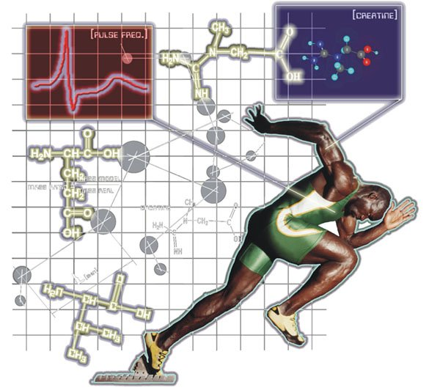
Научно-исследовательская работа
(НИР) работа научного характера, связанная
с научным поиском, проведением исследований, экспериментами в целях расширения имеющихся и получения новых знаний,
проверки научных гипотез, установления закономерностей, проявляющихся в природе и в обществе, научных обобщений, научного обоснования проектов.

Slide 96
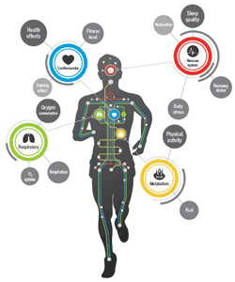
Научно-исследовательская работа
По договору на выполнение научно-исследовательских работ исполнитель обязуется провести обусловленные техническим заданием заказчика научные исследования, заказчик обязуется работу принять и оплатить.
Договор с исполнителем может охватывать весь цикл проведения исследования или отдельные этапы. Риск случайной невозможности исполнения договора несёт заказчик, если иное не предусмотрено законом или договором.

Slide 97
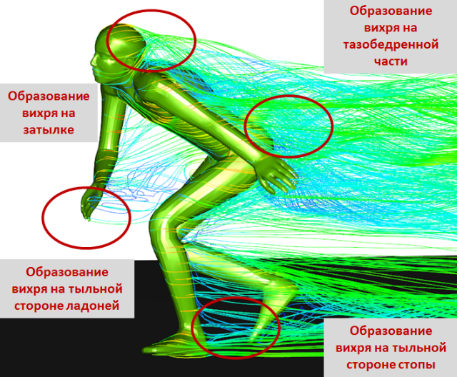
Научно-исследовательская работа
Условия договора на выполнение НИР должны соответствовать законам и правовым актам об интеллектуальной собственности.
Стороны договора имеют право использовать результаты работ, в пределах и на условиях, предусмотренных договором.
Заказчик имеет право использовать переданные ему исполнителем результаты работ, а исполнитель вправе использовать полученные им результаты работ для собственных нужд, если иное не предусмотрено договором.

Slide 98
Пример НИР ВМА
ТАКТИКО-ТЕХНИЧЕСКОЕ ЗАДАНИЕ
НА НАУЧНО-ИССЛЕДОВАТЕЛЬСКУЮ РАБОТУ
«Исследование физического состояния военнослужащих разных возрастных групп, и его коррекция с помощью программ оздоровительной
физической культуры» шифр «Здоровье».

Slide 99

Написание научной статьи
Научные статьи пишут студенты, аспиранты и состоявшиеся ученые.
Публикация научных статей — обязательная часть работы над диссертацией.

Slide 100

Написание научной статьи
Научная статья рассматривает одну или несколько взаимосвязанных проблем той или иной тематики — это полноценное мини-исследование по определенной узкой теме.

Slide 101

Написание научной статьи
Выделяют следующие виды научных статей:
Научно-теоретические — описывающие результаты исследований, выполненных на основе теоретического поиска и объяснения явлений и их закономерностей.
Научно-практические (эмпирические) — построенные на основе экспериментов и реального опыта.
Обзорные — посвященные анализу научных достижений в определенной области за последние несколько лет.

Slide 102

Написание научной статьи
Изложение собственных выводов и промежуточных или окончательных результатов своего научного исследования, экспериментальной или аналитической деятельности.
Должна содержать авторские разработки, выводы, рекомендации.
Должна обладать эффектом новизны: изложенные в ней результаты не должны быть ранее опубликованы.
Автор закрепляет за собой приоритет в выбранной области исследования.

Slide 103

Написание научной статьи
изучить требования к принимаемым в журнал статьям: объем, оформление, круг тем.
определив тему, написать план статьи ( как и в какой последовательности изложить материал).
определиться, каких материалов не хватает для полноценных и аргументированных выводов.
собрать недостающие сведения, провести дополнительные эксперименты.
обратить внимание на новые публикации по вашей теме, появившиеся за последние год-два.

Slide 104

Написание научной статьи
Собрав необходимый материал, сгруппируйте его, проанализируйте и обобщите.
Для лучшего восприятия объема проведенной работы и результатов вашей деятельности представьте материал в наглядной форме: составьте схемы, диаграммы, графики, таблицы.
Это поможет не только вам самим систематизировать полученную информацию, но и вашим читателям лучше понять вас и использовать ваш материал в своей деятельности.

Slide 105

Написание научной статьи
начать писать сам текст лучше с середины.
сначала просто запишите все, что пришло вам в голову. Не старайтесь сразу подобрать нужные слова и правильные фразы, главное — сформировать скелет будущей статьи.
отложите написанный текст на несколько дней. Все это время ваш мозг будет продолжать трудиться, и когда вы снова откроете файл со своими записями, работа пойдет гораздо быстрее.
сначала напишите основную часть статьи, затем выводы и введение, а после этого приступайте к заголовку, аннотации и ключевым словам.

Slide 106

Написание научной статьи
Научная статья состоит из следующих основных частей:
название статьи (заголовок),
аннотация,
ключевые слова,
введение,
основная часть,
заключение (выводы, анализ, обобщение, критика),
список литературы.

Slide 107

Заголовок
Заголовок статьи должен выполнять две задачи:
отражать содержание статьи и привлекать интерес читателей, пишется в научном стиле и максимально корректно отражает ее содержание.
желательно включить в заголовок несколько ключевых слов, относящихся к сути вопроса.
При публикации такой статьи в Интернете или в электронном каталоге библиотеки заголовок с использованием ключевых слов повышает шансы, что ваши статьи будут найдены интересующимися данной проблемой.
Длина заголовка статьи не должна превышать 10–12 слов.

Slide 108
Аннотация
сжатая характеристика статьи.
Наличие аннотации не обязательно, но желательно. Аннотация должна быть краткой, но при этом содержательной.
Рекомендуемый размер аннотации — не более 500 символов, т.е. 4-5 предложений.
В аннотации дается информация об авторе/авторах статьи, кратко освещается научная проблема, цели и основные авторские выводы в сокращенной форме.
Также в аннотации отражается научная новизна статьи.

Slide 109

Ключевые слова
Ключевые слова — своего рода поисковый ключ к статье.
Библиографические базы данных обеспечивают поиск по ключевым словам. Ключевые слова могут отражать основные положения, результаты, термины.
В качестве ключевых слов могут выступать как отдельные слова, так и словосочетания. Обычно достаточно подобрать 5–10 ключевых слов.

Slide 110

Введение
Во введении следует познакомить с объектом и предметом исследования, изложить используемые методы исследования (оборудование, параметры измерений и т. д.), сформулировать гипотезу.
Отразить результаты работы предшественников, что выяснено, что требует выяснения.
Дать ссылки на предыдущие исследования для погружения в тему.

Slide 111

Основная часть
В ней поэтапно раскрывается процесс исследования, излагаются рассуждения, которые позволили сделать выводы.
Если статья написана по результатам экспериментов, опытов, необходимо эти эксперименты детально описать, отразить стадии и промежуточные результаты.
Все исследования представляются по возможности в наглядной форме ( схемы, таблицы, графики, диаграммы, графические модели, формулы, фотографии.
Таблицы должны быть снабжены заголовками, а графический материал — подрисуночными подписями.
Каждый такой элемент должен быть непосредственно связан с текстом статьи, в тексте статьи должна содержаться ссылка на него.

Slide 112

Выводы
В этом разделе в тезисной форме публикуются основные достижения автора.
Все выводы должны быть объективны, публиковаться как есть, без авторской интерпретации.
Это позволяет читателям оценить качество полученных данных и делать на их основе собственные выводы.
Также вы можете предложить свой анализ полученных результатов, а также изложить субъективный взгляд на значение проведенной работы.

Slide 113

Список литературы
В этом разделе приведены ссылки на цитируемые или упоминаемые в тексте статьи работы.
Оформление согласно ГОСТу.

Slide 114

Научный стиль изложения
Для научного стиля изложения характерны целостность, связность, смысловая законченность. Логическим переходам способствуют такие слова, как «с другой стороны», «таким образом», «на самом деле», «конечно», «действительно».
Для научной статьи характерно наличие большого количества фактов и доказательств и отсутствие неясностей и разночтений.

Slide 115

Научный стиль изложения
В научном языке используется книжная, нейтральная лексика, а также специальная терминология.
Материал излагайте в строгой последовательности, каждый вывод подкрепляйте доказательствами и аргументируйте научными положениями.
Не используйте необоснованных заимствований, а те, которые требуются вам для подкрепления своих мыслей, оформляйте в виде цитат со ссылками на первоисточник. Не забывайте делить текст на абзацы.

Slide 116

Проверка на плагиат
Содержание научной статьи должно быть уникально на 80-100%, чтобы получить допуск к публикации в научном журнале.
Плагиат – это заимствование или копирование чужого текста при написании научной статьи.
Допустимый уровень плагиата – до 20%. Стоит учесть, что отведенные 20% допустимы только при цитировании изречений других авторов.
Для проверки плагиата текста научной статьи используются специальные программы и сервисы антиплагиата.
Антиплагиаты бывают 2-х видов: онлайн (не требующие установки) и декстоп – устанавливаются на компьютер как обычная программа.

Slide 117
Антиплагиат
Antiplagiat – программа для проверки плагиата научной статьи №1
2 TEXT.RU – новый, современный онлайн сервис по проверке плагиата
3 ETXT – удобная программа по проверке уникальности научных статей
4 Advego Antiplagiatus – еще одна программа проверки плагиата научных статей
5 Проверка плагиата научной статьи – проверили по факту!

Slide 118


Научная электронная библиотека Elibrary. ru
Рябчук В.В. – СЗИУ РАНХ и ГС: Публикаций – 71; Цитировани1 – 392; Хирш – 9.

